Slide 1
Integración de Componentes
Conectando los engranajes del sistema (Clase 7)

Slide 2
De Módulos a un Ecosistema
Hemos construido piezas sueltas (Singleton, Factory, Clases de Dominio). Hoy aprenderemos los principios arquitectónicos para ensamblar estas piezas sin crear un código desordenado.

Slide 3

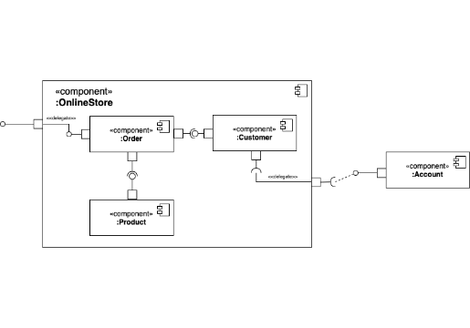
¿Qué es la Integración de Componentes?
Conectando las Piezas
La integración es el proceso de unir diferentes partes o subsistemas de software para crear un sistema unificado y funcional.
•
No se trata solo de hacer que el código compile junto.
•
Implica diseñar cómo se comunican las clases y cómo se transfieren los datos entre ellas.
•
Un mal diseño de integración produce el temido "Código Espagueti".

Slide 4
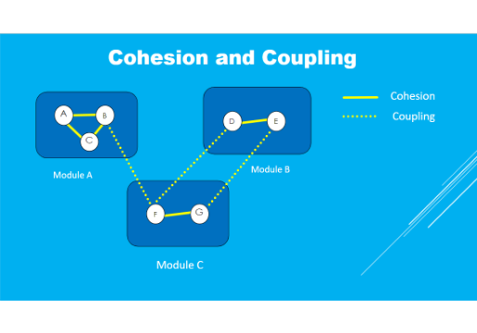
Reglas de Oro: Cohesión y Acoplamiento
Las métricas de calidad
Todo arquitecto de software busca maximizar una métrica y minimizar la otra:
•
Alta Cohesión: Una clase debe enfocarse en hacer una sola cosa y hacerla bien (Responsabilidad única).
•
Bajo Acoplamiento: Las clases deben depender lo menos posible unas de otras. Si cambiamos una clase, no deberíamos tener que modificar diez clases diferentes.

Slide 5
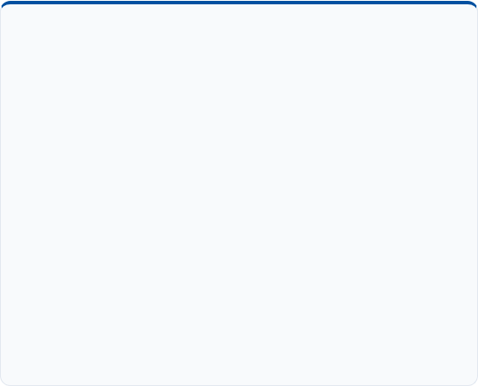
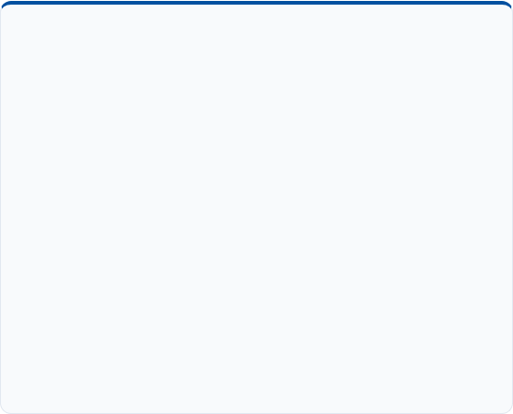
Inyección de Dependencias
El Problema (Alto Acoplamiento)
La Solución (Inyección)
No crees tus dependencias; pídelas por parámetro (habitualmente en el constructor).
El error más grave en integración es usar new internamente para instanciar herramientas (como la Base de Datos).
public Controlador(BaseDatos db) { this.bd = db; }
BaseDatos db = new BaseDatosMySQL();
Esto amarra fuertemente a tu Controlador con MySQL. Si la empresa cambia a Oracle, tendrás que reescribir la clase.
Esto fomenta un Acoplamiento Bajo y piezas intercambiables.

Slide 6
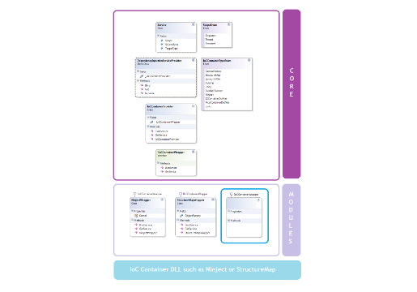
El Patrón en Acción
Como enchufes y tomacorrientes
La inyección de dependencias actúa como un enchufe estándar. A la lámpara (El Controlador) no le importa si la energía proviene de una represa o de un panel solar, simplemente usa la interfaz del enchufe.
En Java, esto se traduce en inyectar nuestro patrón Singleton directamente en el controlador, o delegar en frameworks avanzados como Spring Boot.

Slide 7
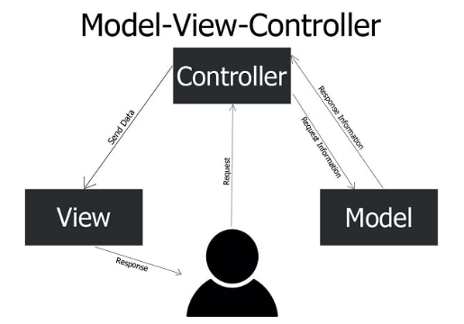
El Rol del Controlador (MVC)
El Director de Orquesta
Al integrar nuestro proyecto, el Controlador asume el rol de Director.
•
No fabrica mascotas (Eso lo hace el Factory).
•
No guarda datos (Eso lo hace el Singleton).
•
Coordina: Le dice a la Fábrica que construya y luego instruye al Singleton para que guarde. Es el cerebro de la integración y el flujo.

Slide 8






Pruebas de Integración vs Unitarias
Unitarias (Aislamiento)
Integración (Conexiones)
Detección de Fallos
Prueban una sola clase pequeña y asilada. (Ej: ¿El método getNombre() retorna el texto correcto de la clase Mascota?)
Prueban que el Controlador hable correctamente con la Fábrica, y la Fábrica con el Singleton. Prueban el flujo completo de la arquitectura.
Suelen revelar problemas de incompatibilidad de datos y errores de lógica que las pruebas unitarias ignoran por su naturaleza aislada.

Slide 9
Inicio del Taller
Volvemos al Editor de Código.
Integraremos nuestro Controlador para conectar la Fábrica con la Base de Datos (Singleton) completando el flujo de VetCare.

Slide 10




Image Sources
https://www.drawio.com/assets/img/blog/component-diagram-example.png
Source: www.drawio.com
https://miro.medium.com/1*jaWBt4bbDXqbVkQgzAIswg.png
Source: medium.com
https://upload.wikimedia.org/wikipedia/commons/5/5f/DependencyInjectionServiceProvider.png
Source: en.wikipedia.org
https://cdn.bap-software.net/2021/02/mvc-model.jpg
Source: bap-software.net

